Slide 1


TRƯỜNG TIỂU HỌC PHÚC LỢI
TUẦN 21
Toán
Bài 50: Chu vi hình tam giác, tứ giác.

Slide 2



KHỞI ĐỘNG

Slide 3







Cuộc tranh tài
bắt đầu!
Tớ là người
nói đúng!
Tớ là người
nói đúng!
Tớ là người nói đúng!
Notes:
Các con vật đều cho rằng mình trả lời đúng
Vậy chúng ta hãy cũng phân giải giúp bác Gấu nhé!

Slide 4






Số lớn nhất trong các số: 3 199, 4000, 999 là:
3 199
999
4 000
Notes:
Click vào các con vật để ra đáp án
Nếu muốn thêm câu hỏi thì GV nhân đôi các slide lên nhé

Slide 5

Làm tròn sô 2654 đến hàng trăm.
2600
2700
3000
Notes:
Click vào các con vật để ra đáp án

Slide 6
Mai uốn sợi dây thành hình tam giác lần lượt có các cạnh là 5cm, 2cm, 7cm. Tính độ dài sợi dây?
14 cm
7cm
12 cm
Notes:
Click vào các con vật để ra đáp án

Slide 7

CHỦ ĐỀ 9
CHU VI, DIỆN TÍCH MỘT SỐ HÌNH PHẲNG
BÀI 50
Chu vi hình tam giác, hình tứ giác, hình chữ nhật, hình vuông

Slide 8
YÊU CẦU CẦN ĐẠT
- Tính chu vi hình tam giác, hình tứ giác khi biết độ dài các cạnh.
- Làm được các bài tính chu vi hình tam giác, hình tứ giác khi biết độ dài các cạnh.
- Yêu thích môn học, có niềm hứng thú, say mê giải quyết các nhiệm vụ toán học. Rèn phẩm chất chăm chỉ, trách nhiệm, học tập nghiêm túc.

Slide 9



Slide 10



Nếu sợi dây dài 10cm thì chu vi của hình tam giác bằng bao nhiêu? Con làm thế nào?

Slide 11

a)
A
Tổng độ dài 3 cạnh của hình tam giác ABC là:
2cm + 4cm + 3cm = 9cm.
2cm
3cm
Ta nói: Chu vi của hình tam giác ABC là 9cm.
B
C
4cm

Slide 12
Tổng độ dài 4 cạnh của hình tứ giác MNPQ là:
b)
N
3cm + 4cm + 5cm + 2cm = 14cm.
3cm
4cm
M
Ta nói: Chu vi của tứ giác MNPQ là 14cm.
2cm
Q
P
5cm

Slide 13
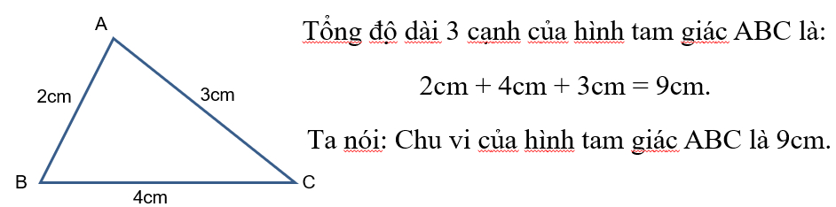
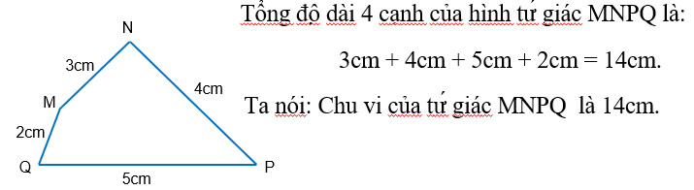
Tổng độ dài các cạnh của hình tam giác, hình tứ giác là chu vi vủa hình đó.
Từ phần a, b con có nhận xét gì?

Slide 14


Slide 15

1
Tính chu vi hình tam giác có độ dài các cạnh là:
a) 7cm, 10cm và 14cm
Mẫu: Bài giải
Chu vi hình tam giác là:
7 + 10 + 14 = 31 (cm)
Đáp số: 31 cm
b) 20dm, 30dm và 40dm
c) 15dm, 20dm và 15dm

Slide 16
Muốn tính chu vi hình tam giác ta làm như thế nào?

Slide 17

2
Tính chu vi hình tứ giác có độ dài các cạnh là:
a) 3dm, 4dm, 5dm và 6dm
b) 10cm, 15cm, 10cm và 15cm
b) Bài giải
a) Bài giải
b) Bài giải
Chu vi hình tứ giác là:
Chu vi hình tứ giác là:
Chu vi hình tứ giác là:
3 + 4 + 5 + 6 = 18 (dm)
Đáp số: 18 dm
(10 + 15) x 2 = 50(cm)
Đáp số: 50 cm
10 + 15 + 10 + 15 = 50(cm)
Đáp số: 50 cm

Slide 18
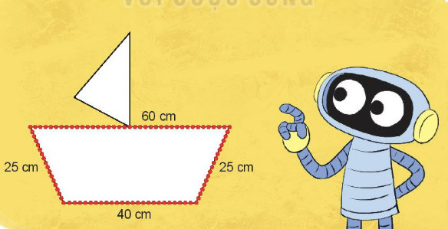
3
Rô – bốt dùng đèn nháy để trang trí thuyền như hình vẽ. Hỏi chiều dài đoạn dây đèn là bao nhiêu xăng – ti - mét?

Slide 19
Muốn tính chu vi hình tứ giác ta làm như thế nào?

Slide 20
DẶN DÒ
Xem lại bài đã học
Hoàn thành vở bài tập Toán
Chuẩn bị bài sau

Slide 21
Chúc
các con
HỌC TỐT

